Slide 1
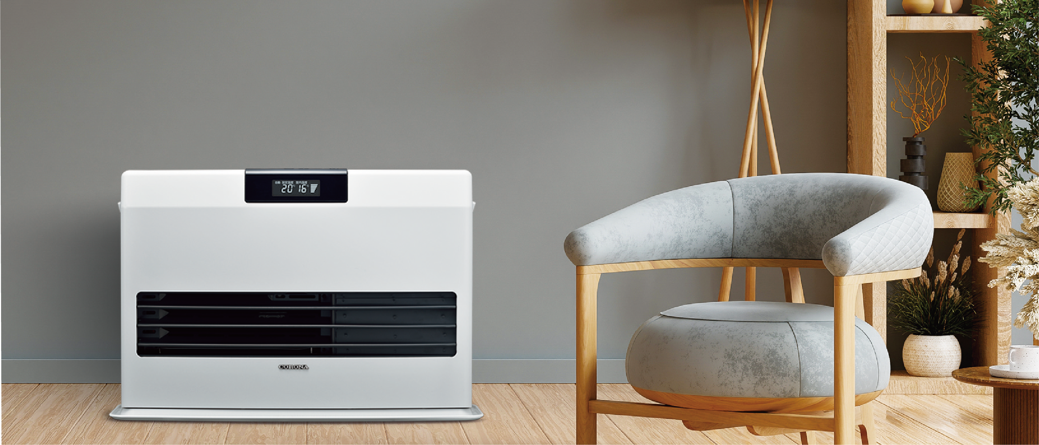
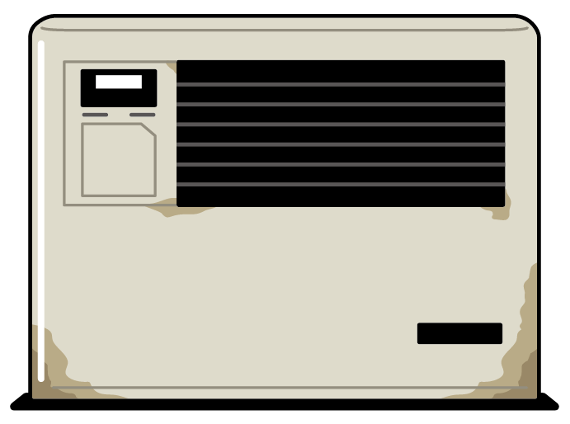
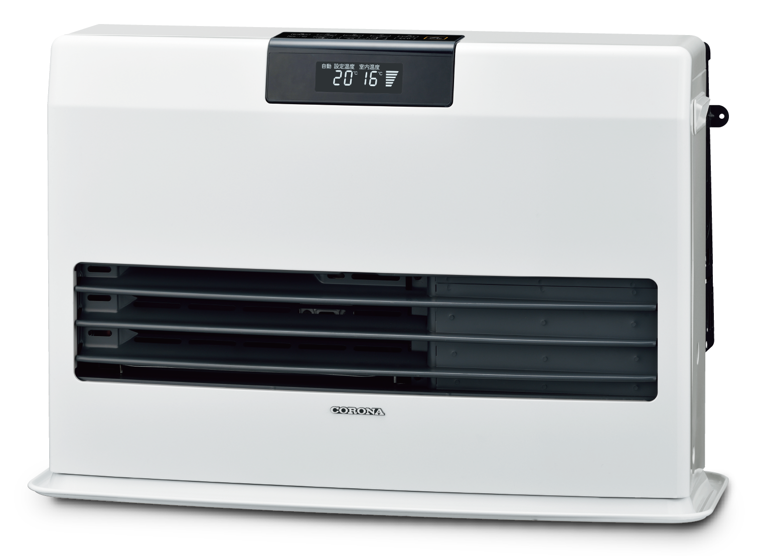
FF式の温風暖房機を
WG
買い替えるなら
シリーズ
今、お使いのストーブをチェック！
✓
使いはじめてから10年以上経過している。
スイッチの反応が鈍くなってきた。
今、石油ファンヒーターだけど結露がひどい。
運転時のニオイが気になる。
灯油代を節約したい。
✓
✓
✓
✓
ひとつでもあてはまったら、
是非ご検討ください。
3年保証のバーナを搭載
省エネ機能と使いやすさが魅力
FF式温風暖房機
業界No.1の低消費電力
&
業界トップクラスの
WG
（FF式石油暖房機FF-WG40SJにおいて〈燃焼時：強17W～弱6W〉）
※2024年6月1日現在。
低騒音設計
シリーズ

Slide 2
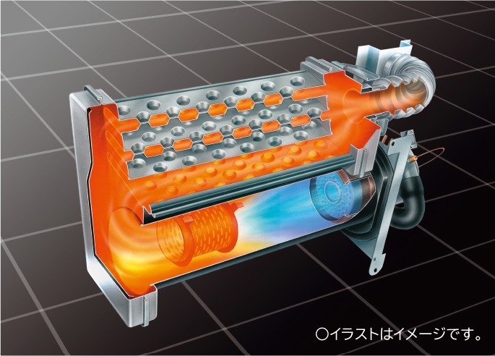
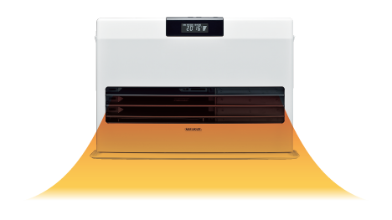
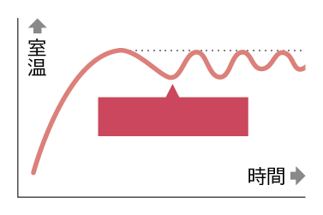
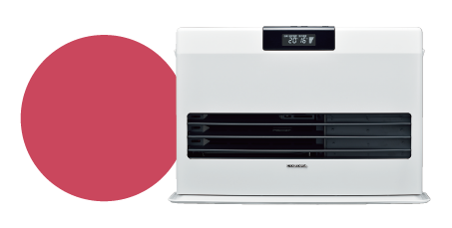
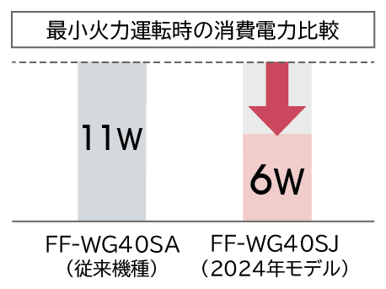
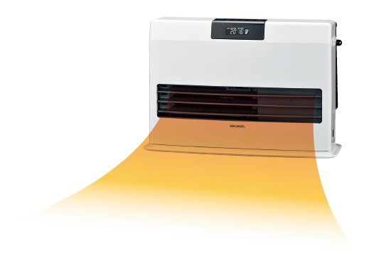
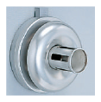
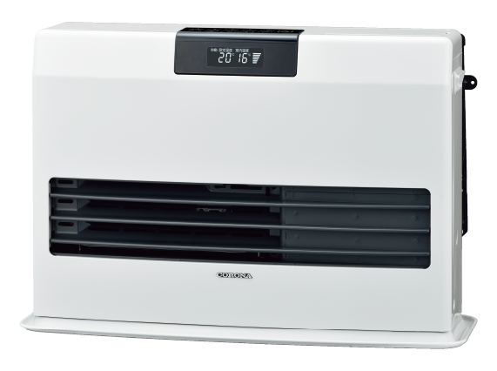
WGシリーズの優れた特長
1
安定した暖房能力で寒い冬でも快適。
高品質タフバーナ搭載
3年保証（バーナ部）
が実現した快適性。
○「3年保証」の対象部品は、バーナ部分、
外筒熱交換器部分です。（ただしバーナ部
分の電極、フレームロッド、パッキン類、
Ｏリング類は除きます）
○商品本体の保証期間は1年です。
（DCリニアサイレントバーナ）
2
eco機能搭載で灯油を節約、電気代もお得。
ワンタッチで
省エネができます
設定温度20℃
エコ運転
ecoセーブ運転
セーブ消火
ecoモード
ecoセーブ
22℃で
消火
ecoセーブ運転とセーブ
消火で体感温度を考えなが
ら灯油を節約します。
ワンタッチで設定温度を
20℃に自動切り換え。
※
最大火力を抑えて室内を暖房。
ムダな暖めすぎを抑え快適な
室温をキープします。
室温が設定温度より約2℃上昇
すると消火し、設定温度まで下
がると再点火します。
※20℃は初期設定です。
お好みにより変更が可能です。
ecoガイド
低消費電力設計
灯油の節約を表示でサポート
低消費電力設計
「今日」「昨日」の灯油使用量や「積算」の灯油使用量を表示します。灯油の使用量を表示する
ことで、使いすぎを抑えた節約暖房をサポートします。 ※灯油の使用量はおよそのめやすです。
DCモーターを採用し、
運転中の消費電力を
従来機種より約10～
50％低減。
〈表示例〉
今日の灯油
使用量
積算の灯油
使用量
3
快適性がアップする使いやすい機能と低騒音設計。
2コースの入タイマーが選べます
〈設定例〉
平日は
AM6:00に
運転開始
土日は
AM9:00に
運転開始
「平日と休日」や「朝と夕方」などお好みに合わせたタイマー設定の使い分けが
カンタンに行えます。
秒速点火で速暖
業界トップクラス の低騒音設計
※1
あらかじめ秒速点火キーを押しておくとスイッチONから約15秒で点火します。
帰宅時の冷えきった身体もすぐに温まるうれしい機能です。
高効率モーターとディンプルプレート
熱交換器、タフバーナ、風切り音を抑え
たワイドスロープグリルにより最小火
力時20dBの運転音を実現しました。
20dB
ON！
約15秒！
（最大火力運転時36dB〈FF-WG52タイプ〉）
※1
○秒速点火ONの状態ではヒーターに通電していますので平均約100Wの電力を消費します。また18時間以内に
点火操作をしないと秒速点火は自動的に取り消されます。
2024年6月現在。FF式温風タイプにおいて、
FF-WG40・WG52タイプ最小火力時の値。最
小火力で運転した場合、設定温度までお部屋が
暖まらなかったり、時間がかかったりします。
FF式温風暖房機 WGシリーズ
※2 高地で使用の場合、標高調整が必要です。詳しくは工事説明書をご覧ください。
◆
◆
◆
◆
◆
◆
ecoモード
液晶クリアビュー
よごれま栓（Yタイプ）
ecoガイド
2000ｍまで高地対応可※2
対震自動消火装置付
ワンタッチ
ウォールトップ
同梱
延長ルーム
サーモ付
（ビルトインタイプのみ）
101％
87.0％
3年保証（バーナ部）
ビルトインタイプ・防火性能認証品〈別置タンク式（別売）〉
標準タイプ〈カートリッジタンク式〉
暖房のめやす
木造（戸建）
コンクリート（集合）
暖房のめやす
木造（戸建）
コンクリート（集合）
暖房のめやす
木造（戸建）
コンクリート（集合）
暖房のめやす
木造（戸建）
コンクリート（集合）
11
17
14
22
17
27
14
22
畳
畳
畳
畳
畳
畳
畳
畳
暖房出力：3.99～1.49kW
ガス化式
暖房出力：5.18～1.49kW
ガス化式
暖房出力：6.53～1.74kW
ガス化式
暖房出力：5.18～1.49kW
ガス化式
FF-WG40SJ（W）
FF-WG52SJ（W）
FF-WG65SJ（W）
FF-WG52YJ（W）
（W）ナチュラルホワイト
希望小売価格222,200円（税抜202,000円）
（工事費別・石油タンク、配管部材等別売）
希望小売価格250,800円（税抜228,000円）
（工事費別・石油タンク、配管部材等別売）
希望小売価格266,200円（税抜242,000円）
（工事費別・石油タンク、配管部材等別売）
希望小売価格250,800円（税抜228,000円）
（工事費別）

